Slide 1

Curso: Minería de datos
José Guillermo Herrera Ramírez

Slide 2
Bienvenidos
Orden del día
Temario, evaluación y comentarios del curso
Video protección civil
Tarea 0
Tarea 1
Examen diagnóstico (Tarea 2..)
Encuesta protocolo salón

Slide 3
Tarea 0
E-mail: guillermo.herrera@udlap.mx *en caso de mandar correo poner en el asunto "Minería de datos" seguido de su asunto.
Escribir en una sola línea, en texto sin formato, separando por ‘;’ lo siguiente:
Nombre completo, cómo les gustaría que los nombrara, correo UDLAP, carrera, semestre, qué esperan del curso, lenguajes de programación que conozcan separados por coma, escribir “estoy enterado de la forma de evaluar”, alguna recomendación académica al profesor (blackboard, teams, salones, biblioteca…), un número 0 o 1.
Ejemplo:
José Guillermo Herrera Ramírez; Guillermo; guillermo.herrera@udlap.mx; ciencia de datos; 8; espero aprender a programar Python; R,C,C++; estoy enterado de la forma de evaluar; utilizar el segundo piso de la biblioteca porque es más silencioso; 1

Slide 4
¿Dudas o preguntas?

Slide 5
Tarea 1
Instalar ANACONDA DISTRIBUTION en todos los dispositivos que vayan a utilizar durante el curso.
Hacer un reporte de 2 páginas indicando cómo se hace la descarga (gratuita) e instalación. El reporte debe servir como guía para ocasiones futuras. Incluir links de instalación. Adicionalmente debe incluir, de manera breve, información de ANACONDA, Python, R, Spyder y Jupyter.
Debe incluir el nombre de todos los estudiantes del equipo. La instalación es en cada uno de los dispositivos de todos los estudiantes, el reporte es por equipos de 3 o 4 personas.

Slide 6
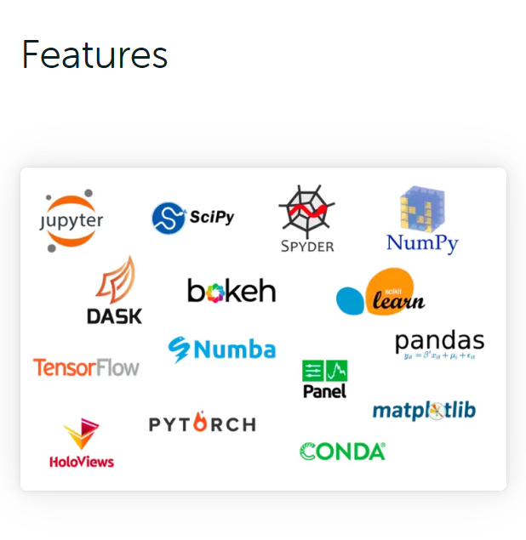
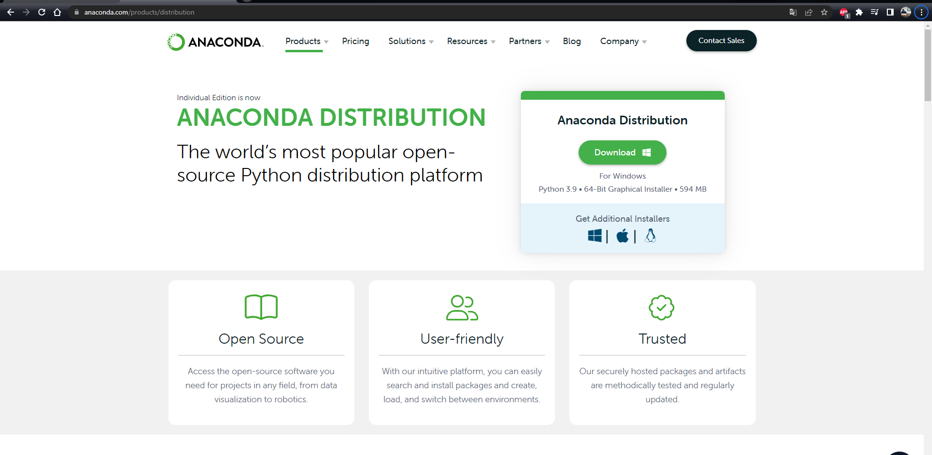
ANACONDA

Slide 7
¿Dudas o preguntas?

Slide 8
Examen diagnóstico (Tarea 2 …)
Describir cada uno de los siguientes conceptos:
Distancia, valor propio, estadística o estadígrafo, dato, tipos de datos, base de datos, varianza, lista ligada, variable (informática), variable aleatoria, ciclo for, ciclo while, función de densidad de probabilidad, grafo, esperanza, derivada, prueba de hipótesis, teorema central del límite, ley de grandes números, intervalos de confianza, SQL…

